Slide 1
«Киевская Русь»

Slide 2
номинации | 10 | 20 | 30 | 40 | 50 | 60
Древнерусские князья | ? | ? | ? | ? | ? | ?
Когда это было | ? | ? | ? | ? | ? | ?
Историческая география | ? | ? | ? | ? | ? | ?
Материалы | ? | ? | ? | ? | ? | ?
Военное дело | ? | ? | ? | ? | ? | ?

Slide 3
Какой князь обращался
к своим дружинникам со словами:
«Да не посрамим земли русской,
но ляжем костьми.
Мертвые бо срама не имут.
Станем крепко!»

Slide 4
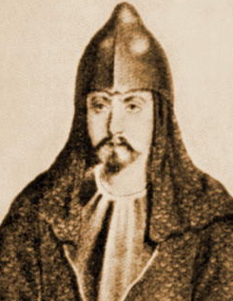
Святослав

Slide 5
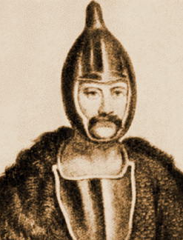

О каком историческом деятеле
«Повесть временных лет сообщает»:
«Если повадился волк к овцам, то унесет все стадо. Если не убьют его ,так и этот если не убьем его , то всех нас погубит.»
Игорь

Slide 6

К какому князю были обращены следующие слова киевлян:
« Поиди князь в Киев: ежели не пойдёшь, то знай, что много зла пройдёт. Это не только Путятин двор или сотских, или иудеев пограбят, а ещё нападут на невесту твою и на бояр и на монастыри».

Slide 7
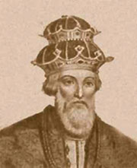
Владимиру Мономаху

Slide 8

Назовите имя известного князя,
который заявил:
«Да будет Киев
матерью городам русским.»
Олег

Slide 9
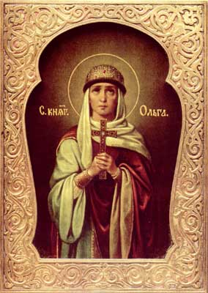
Назовите имя известного деятеля.
Впервые проводит налоговую реформу
и устанавливает места и сроки сбора дани.
Ольга

Slide 10
Какой князь обращался к своим потомкам со следующими словами наставлениями:
В доме своем не ленитесь, но за всем сами смотрите:
не полагайтесь ни на тиуна ни на отрока... Что доброго вы умеете того не забывайте, а чего не умеете, тому учитесь.."
Владимир Мономах

Slide 11

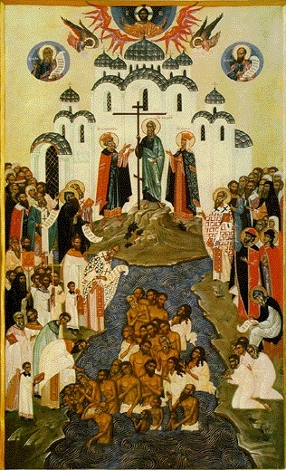

Когда произошло крещение
Руси
988 г.

Slide 12
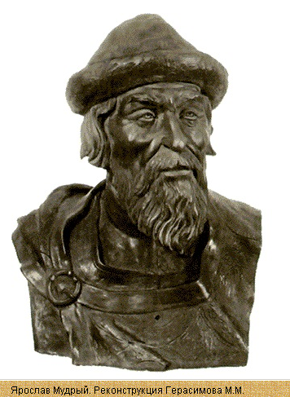
Составление первого
письменного сборника
законов
" Русская Правда"
1072 год

Slide 13

Образование Древнерусского государства
882 год

Slide 14
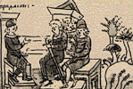
Съезд князей в Любече
1097 год

Slide 15
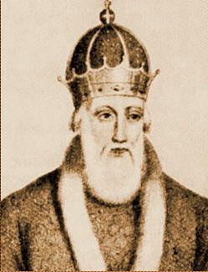
Княжение Владимира Святославича в Киеве.
980 -1015 гг.

Slide 16

Смерть князя Игоря
от рук древлян
945 год

Slide 17
Как назывался древний торговый путь,
проходивший по Днепру ,
по реке Ловать, по о.Ильмень
в море
Варяжское
Из варяг в греки

Slide 18
В какой город ездила
княгиня Ольга в 957 году?
Константинополь

Slide 19

Как называется город
в котором согласно былинам
родился Илья Муромец?
Муром

Slide 20
О каком городе говорил
Святослав такие слова?
«Здесь, - говорил он,- сердцевина моей земли, так как сюда сходятся блага из разных стран : из Византии – шелк, золотая утварь, вино и фрукты; из Чехии и Венгрии – серебряные изделия и кони-скакуны, а из Руси –дорогие , воск, мед и челядь.»
Переяславец

Slide 21


Тюрксое племя,
кочевавшее между Волгой и Яиком.
В середине ХI на их месте
появится новое племя- половцы
печенеги

Slide 22
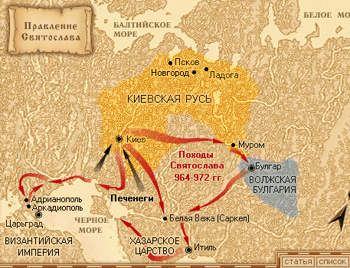
Какое государство на юге
разгромил князь Святослав?

Slide 23
Из этого материала изготавливались сосуды для хранения зерна в древнерусском государстве
глина

Slide 24

Какое удобрение использовали славяне для улучшения качества почвы
(в подсечном земледелии)
зола

Slide 25
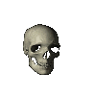
Из этого материала была изготовлена чаша печенежского хана после похода 972 года
кость

Slide 26

Из этого материала
изготовлены украшения
знатных славянок
золото

Slide 27
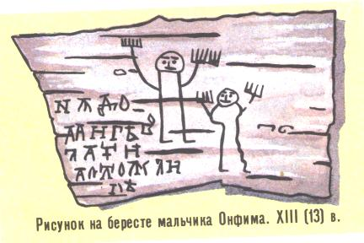
Из этого материала были изготовлены грамоты новгородцев
Х-ХII в

Slide 28
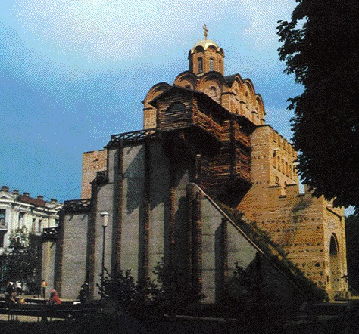
Какое вещество
используется для обороны
крепостей
вода

Slide 29
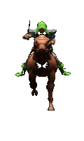
Пришлые наемники, которые прибывали на Русь с побережья Балтийского моря,
Скандинавии
варяги

Slide 30
Какой важный шаг использовал князь Владимир для защиты южных рубежей Руси.
Строительство крепостей

Slide 31
О каком племени идет речь в данном документе?
« Вступая в битву, большинство из них идет на врагов со щитами и дротиками в руках, панцирей же они никогда не надевают»
славяне

Slide 32


Какое вещество находилось на конце стрелы славянского древнего воина, согласно воспоминаниям византийцев
яд

Slide 33
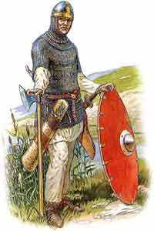
Из этого материала было изготовлено оружие славянских воинов
железо

Slide 34

Именно этот князь
участвовал в успешном
походе на Царьград
и заключил договор
с Византией
олег

Slide 35
Список источников основного содержания
Преображенский А.А., Рыбаков Б.А. История Отечества учебник для 6 кл.М.,2009 г.
Борзова Л.П. Игры на уроке истории. Методическое пособие для учителя. М., 2004 г

Slide 36
Список источников иллюстраций
Энциклопедия истории России 862-1917.М.,Комильфо, 1997-204 гг.CD
Энциклопедия истории России 862-1917.М.,Комильфо, 1997-204 гг.CD
Энциклопедия истории России 862-1917.М.,Комильфо, 1997-204 гг.CD
История отечества 882-1917 гг. мультимедийный учебно – методический комплекс – супертьютор . М.,«Новый диск» 2001-203 гг.
История отечества 882-1917 гг. мультимедийный учебно – методический комплекс – супертьютор . М.,«Новый диск» 2001-203 гг.
История отечества 882-1917 гг. мультимедийный учебно – методический комплекс – супертьютор . М.,«Новый диск» 2001-203 гг.
История отечества 882-1917 гг. мультимедийный учебно – методический комплекс – супертьютор . М.,«Новый диск» 2001-203 гг.
Энциклопедия истории России 862-1917.М.,Комильфо, 1997-204 гг.CD
История отечества 882-1917 гг. мультимедийный учебно – методический комплекс – супертьютор . М.,«Новый диск» 2001-203 гг.
История отечества 882-1917 гг. мультимедийный учебно – методический комплекс – супертьютор . М.,«Новый диск» 2001-203 гг.

